Slide 1
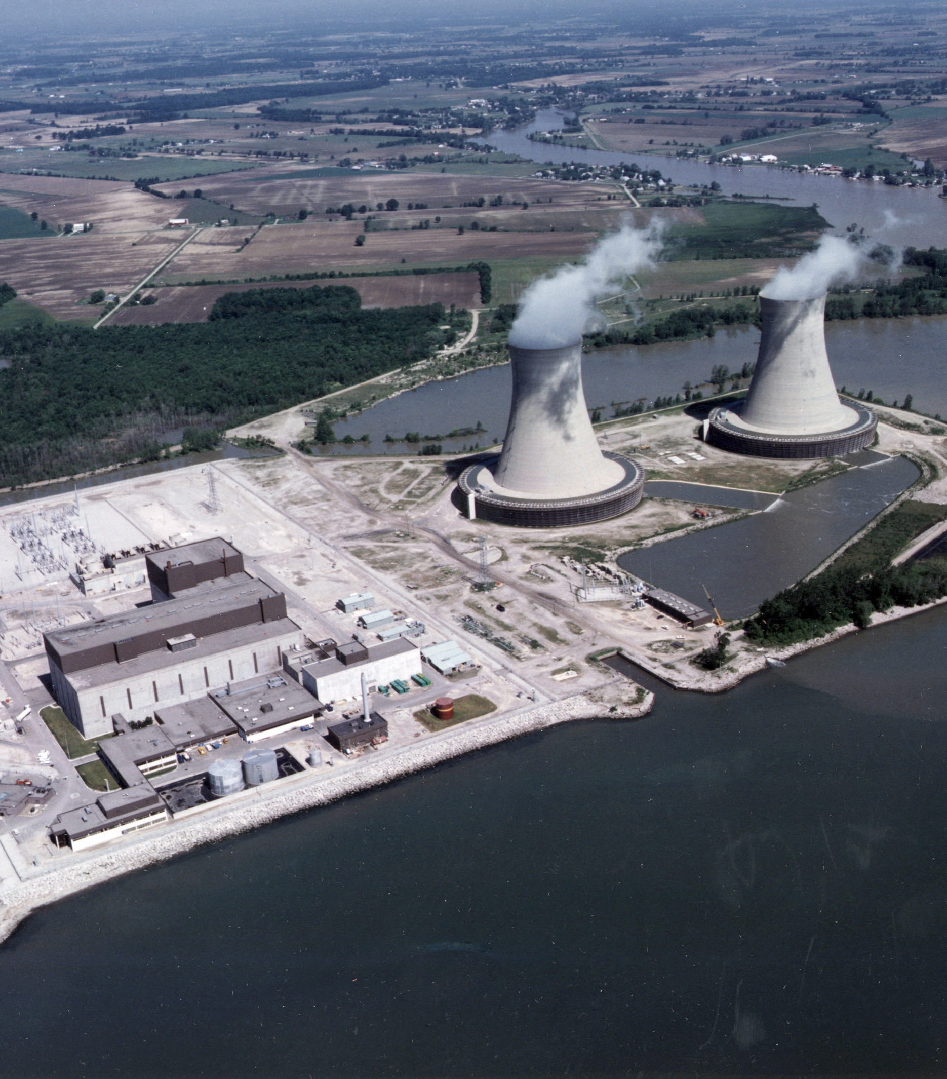
Visualización de la Información
Maestría en Explotación de Datos y Descubrimiento del Conocimiento
Luciano Castro
Mario Rossi
Horacio Arrigo
Fernando Menendez
Juan Ignacio Etcheberry Mason

Slide 2
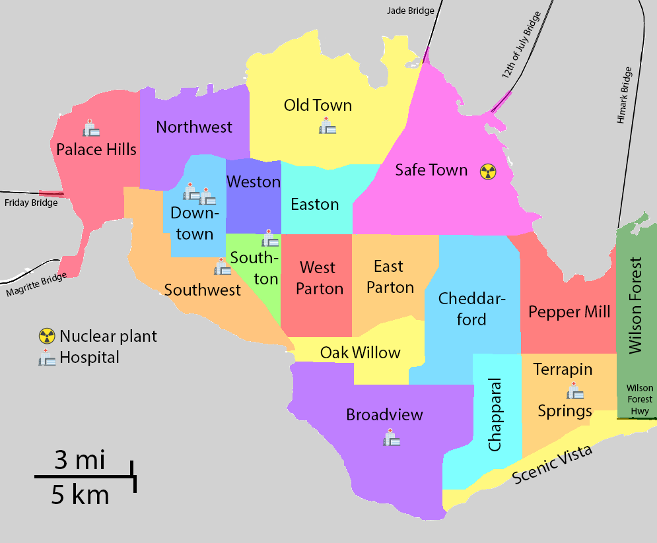
Contexto
El proyecto de visualización transcurre en la ciudad de St. Himark.
St. Himark cuenta con una planta nuclear que representa la principal actividad económica de la ciudad.
Para monitorear los niveles de radioactividad, la planta colocó sensores fijos en distintos puntos de la ciudad.
Por otro lado, existe un grupo de ciudadanos aficionados a la ciencia que se encuentran midiendo niveles de radioactividad con sensores caseros.
Después de que un terremoto sacude la ciudad de St. Himark, la planta nuclear sufre daños y los niveles de radioactividad en la ciudad cambian.
La gran pregunta
→ Los sensores móviles, ¿traen más ruido o mayor entendimiento del problema?

Slide 3
Dimensión temporal y espacial de las dimensiones
Visualización temporal de las mediciones de radiación de sensores móviles y estáticos comparados contra la radiación de fondo.

Slide 4
Incertidumbre en las mediciones
¿Qué anomalías existen entre las mediciones de los distintos sensores? Qué regiones de la ciudad tienen mayor incertidumbre a la hora de medir la radiación?

Slide 5
Localización de eventos
A pesar de la incertidumbre de las mediciones, se pueden localizar eventos de interés para las autoridades? ¿existen autos contaminados? O locaciones de contaminación? Recomendaciones de medición.

Slide 6
Estado final de situación
Cómo se encuentra la radiación al final del período? Qué acciones se podrían recomendar en base a los visuales para la ciudad? Cuales son las ventajas y/o desventajas de cada tipo de sensor?

Slide 7
Resumen de Datos vs Streaming de Datos
Pros y cons de cada enfoque.

